Slide 1

Mayo 2020
UNIDAD DE INTERMEDIACIÓN LEGAL

Slide 2
Línea para la Difusión Online de la Música Chilena, 2021.
Esta línea de concurso tiene por objetivo el financiamiento total o parcial para actividades destinadas a la difusión de la música nacional, a través de presentaciones en vivo online de conciertos y conversatorios sobre temáticas relativas al ámbito musical, de manera tal que los diversos profesionales del sector puedan retomar sus actividades fuertemente afectadas, producto de la pandemia.
Modalidades:
Concierto.
Conversatorio.
Programación Nacional.
Fondo de Fomento de la Música Nacional | Ministerio de las Culturas, las Artes y el Patrimonio

Slide 3
Consideraciones generales de la Línea.-
Fecha de cierre: 04 de junio, 2021 a las 17°° hrs.
Postulaciones en formato digital en www.fondosdecultura.gob.cl, previa inscripción en Perfil Cultura. También formato material, previa descarga de formulario en papel.
Monto total de la convocatoria: $200.000.000.-
Postulaciones exclusivamente de personas naturales.
Se seleccionará solo un proyecto por responsable en toda la línea de concurso.
Período de ejecución: A partir del 1° de septiembre, teniendo como límite de inicio de ejecución el 31 de diciembre del 2021.-
Distribución de los recursos: 40% para RM y 60% para regiones distintas a Metropolitana.
Fondo de Fomento de la Música Nacional | Ministerio de las Culturas, las Artes y el Patrimonio

Slide 4
Modalidad Concierto.
Financiamiento para la ejecución de presentaciones musicales online en vivo. Dentro del equipo de trabajo se debe considerar obligatoriamente al menos un miembro que cumpla labores técnicas dentro de la propuesta, no pudiendo ningún otro integrante tener doble rol en la postulación. Si no cumples con lo anterior, el proyecto será declarado inadmisible.
Duración de los conciertos:
• Géneros popular o de raíz folclórica: duración mínima de 30 minutos y máxima de 90 minutos.
• Género clásico – docto: duración mínima de 20 minutos y máxima de 60 minutos.
DOCUMENTOS DE POSTULACIÓN
Cartas de compromiso de los integrantes del equipo de trabajo.
Autorización de derechos de autor (si corresponde).
Registro audiovisual de la agrupación, banda o solista (5 minutos).
Book de presentación del artista o agrupación postulante.
Fondo de Fomento de la Música Nacional | Ministerio de las Culturas, las Artes y el Patrimonio

Slide 5
GASTOS FINANCIABLES
Gastos de operación para asignación del responsable.
Gastos de operación para contratación de tu equipo de trabajo. Por favor recuerda que la contratación de los trabajadores de artes y espectáculos deberá realizarse de acuerdo con las disposiciones contenidas en la Ley Nº 19.889. Esto es fundamental, ya que son normas dictadas en favor del sector al cual perteneces como artista.
Gastos de operación para arriendo de sala y elementos de protección personal de protocolo COVID.
Gastos de honorarios para tu equipo de trabajo.
Gastos por concepto de pagos de derechos de autor y/o derechos conexos.
Fondo de Fomento de la Música Nacional | Ministerio de las Culturas, las Artes y el Patrimonio

Slide 6
Modalidad Conversatorio.
Financiamiento para la conformación de un espacio de conversación o charla entre al menos 2 personas en formato online en vivo, en torno a temáticas del ámbito musical. El equipo de trabajo deberá considerar obligatoriamente al menos un miembro que cumpla labores técnicas dentro de tu propuesta, no pudiendo ningún otro integrante de la postulación tener doble rol en ésta. En caso de no cumplir con lo anterior, el proyecto será declarado inadmisible.
Duración: Mínimo 30 minutos y máximo de 60 minutos.
DOCUMENTOS DE POSTULACIÓN
Cartas de compromiso de los integrantes del equipo de trabajo.
Autorización de derechos de autor (si corresponde)
Currículo de cada una de las personas que participarán en la conversación y del moderador/a, si lo hubiere.
Fondo de Fomento de la Música Nacional | Ministerio de las Culturas, las Artes y el Patrimonio

Slide 7
GASTOS FINANCIABLES
Gastos de operación para asignación del responsable.
Gastos de operación para contratación de tu equipo de trabajo. Por favor recuerda que la contratación de los trabajadores de artes y espectáculos deberá realizarse de acuerdo con las disposiciones contenidas en la Ley Nº 19.889. Esto es fundamental, ya que son normas dictadas en favor del sector al cual perteneces como artista.
Gastos de honorarios para tu equipo de trabajo.
Gastos por concepto de pagos de derechos de autor y/o derechos conexos.
Fondo de Fomento de la Música Nacional | Ministerio de las Culturas, las Artes y el Patrimonio

Slide 8
Modalidad Programación Nacional.
Financiamiento para la realización de actividades online en vivo que convoquen a un mínimo de 3 artistas, agrupaciones y/o agentes de la música, cuyo eje sea la difusión de la música nacional, sean estos un festival, conciertos, charlas, ciclos de música en vivo, concursos, etc. El porcentaje de mujeres artistas o profesionales convocadas deberá ser igual o superior al 30% del total de los integrantes de tu equipo. Además, el equipo de trabajo deberá considerar obligatoriamente al menos un miembro que cumpla labores técnicas dentro de la propuesta, no pudiendo ningún otro integrante de la postulación tener doble rol en ésta. De no cumplir con los dos requisitos anteriores, el proyecto será declarado inadmisible.
DOCUMENTOS DE POSTULACIÓN
a. Cartas de compromiso de los integrantes del equipo de trabajo.
b. Autorización de derechos de autor (si corresponde)
c. Carta de aceptación de quienes participen como invitados en el evento a producir, si es que éstos no integran el equipo de trabajo de la postulación.
d. Registro audiovisual de la banda/s o solista/s convocada/s, para el caso de presentaciones musicales.
e. Currículo de las personas que participarán en charlas, conversatorios, etc., si la programación los contemplara.
Fondo de Fomento de la Música Nacional | Ministerio de las Culturas, las Artes y el Patrimonio

Slide 9
GASTOS FINANCIABLES
Gastos de operación para asignación del responsable.
Gastos de operación para contratación de tu equipo de trabajo. Por favor recuerda que la contratación de los trabajadores de artes y espectáculos deberá realizarse de acuerdo con las disposiciones contenidas en la Ley Nº 19.889. Esto es fundamental, ya que son normas dictadas en favor del sector al cual perteneces como artista.
Gastos de honorarios para tu equipo de trabajo.
Gastos de operación para la ejecución del proyecto tales como: arriendo de sala, transporte, difusión, elementos de protección personal de protocolo COVID, etc.
Gastos por concepto de pagos de derechos de autor y/o derechos conexos.
Fondo de Fomento de la Música Nacional | Ministerio de las Culturas, las Artes y el Patrimonio

Slide 10
Montos únicos por persona y montos máximos por proyecto según modalidad
Modalidad | Monto único por persona | Monto máximo por proyecto
Concierto | $500.000.- | $5.000.000.-
Conversatorio | $500.000.- | $5.000.000.-
Programación Nacional | $500.000.- | $10.000.000.-
Fondo de Fomento de la Música Nacional | Ministerio de las Culturas, las Artes y el Patrimonio

Slide 11
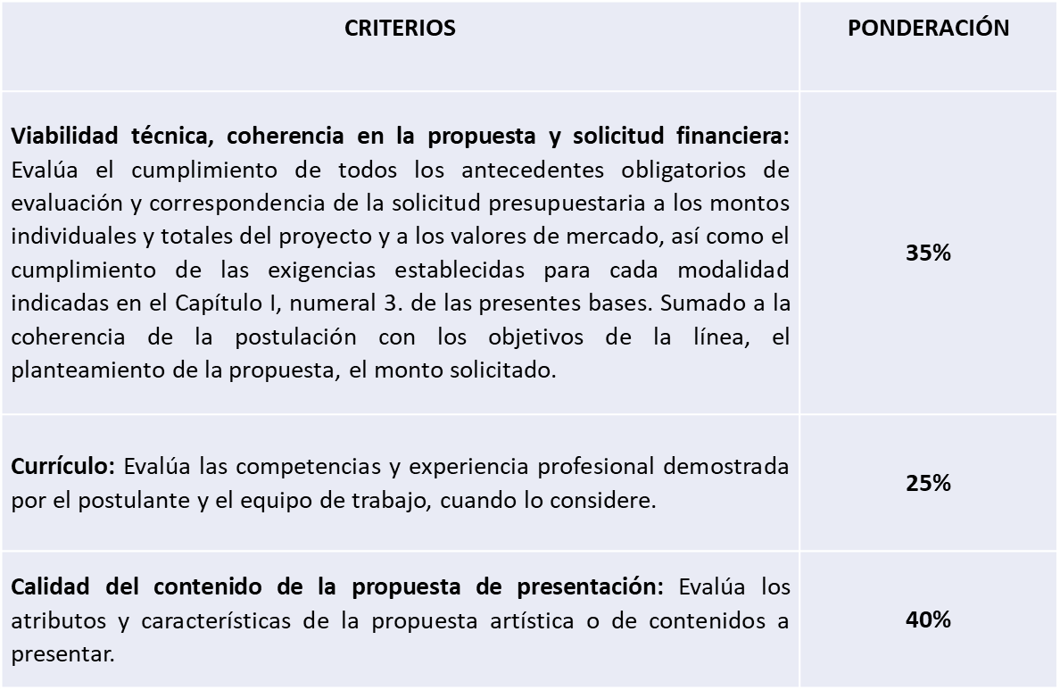
Criterios de evaluación: Puntaje de selección desde 90 pts.
Fondo de Fomento de la Música Nacional | Ministerio de las Culturas, las Artes y el Patrimonio

Slide 12
Bases de concurso y postulación:
www.fondosdecultura.cl
Consultas:
fondodelamusica@cultura.gob.cl
Información contratos:
https://www.fondosdecultura.cl/ayuda/preguntas-frecuentes-fondos/contratacion-de-trabajadores-de-las-artes-y-espectaculos/
Fondo de Fomento de la Música Nacional | Ministerio de las Culturas, las Artes y el Patrimonio

Slide 13


